Slide 1
L’APPROCCIO SOCIO ASSISTENZIALE AL PAZIENTE ATTRAVERSO L’APPRENDIMENTO E LA RELAZIONE CON LA PERSONA ASSISTITA
Garantire la sicurezza del paziente
Garantire la privacy
Corretta identificazione del paziente
Lavaggio delle mani
Le ferite e le medicazioni semplici
Dott.ssa Lorena Castellani

Slide 2
QUALITÀ E SICUREZZA NEL SISTEMA SANITARIO
Responsabilità delle istituzioni sanitarie è fornire cure di qualità (diritto delle persone di riceverle)
Una delle principali dimensioni della qualità delle cure è la sicurezza …perciò…
Le istituzioni sanitarie hanno il dovere di fornire la massima protezione possibile da danni conseguenti ad eventi avversi, errori umani e soprattutto ad errori di sistema

Slide 3
IL RISCHIO CLINICO
La probabilità che un paziente subisca un qualsiasi danno o disagio imputabile, anche se in modo involontario, alle cure mediche o sanitarie più in generale prestate durante il periodo di degenza e non, che causa un prolungamento del periodo di degenza, un peggioramento delle condizioni di salute o la morte. (Kohn, Institute of Medicine, 1999)

Slide 4
DALL’ERRORE ALL’EVENTO
“Evento” è ogni accadimento che avrebbe potuto causare o ha causato danno a un paziente, un visitatore, un operatore.
gli eventi si possono classificare in:
near-miss
eventi senza esito
eventi avversi
eventi sentinella

Slide 5
NEAR-MISS «QUASI EVENTO»
Situazione in cui per motivi fortuiti o per “meccanismi barriera”, come l’intervento tempestivo di qualcuno, l’evento, che sarebbe potuto accadere, non si è verificato
(ad esempio: paziente preparato al tavolo operatorio per intervento ortopedico con errore di lato evitato all’ultimo momento; doppio controllo terapia oncologica che permette di non infondere infusione chemioterapica nell’ordine sbagliato)

Slide 6
EVENTO SENZA ESITO
Evento che è accaduto, ma senza conseguenze negative per il paziente.
(esempio: caduta di un paziente senza lesioni; somministrazione di un farmaco a dosaggio superiore alla dose indicata, senza conseguenze)

Slide 7
EVENTO AVVERSO
Ogni caso in cui un trattamento sanitario abbia procurato danno, temporaneo o permanente, per la salute del paziente.
(esempio: caduta dal letto di un paziente, con frattura femore; stravaso di farmaco antiblastico)

Slide 8
DANNO
Alterazione, temporanea o permanente, di una parte del corpo o di una funzione fisica o psichica (compresa la percezione del dolore). (Ministero della Salute, 2008)

Slide 9
EVENTO SENTINELLA
Evento avverso di particolare gravità che causa la morte o un grave danno fisico o psicologico al paziente.
Questi eventi sono chiamati sentinella perché implicano la necessità immediata di intervenire.
La soglia di allarme è = 1
Basta che l’evento si verifichi una volta sola perché si renda necessaria un’indagine immediata, volta ad accertare se al suo verificarsi abbiano contribuito alcuni fattori che possono essere corretti/rimossi.

Slide 10
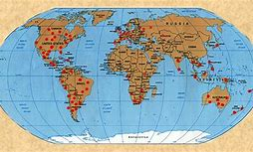
EPIDEMIOLOGIA DEGLI EVENTI AVVERSI
La letteratura internazionale riporta un tasso di eventi avversi su 1000 giorni di ricovero compreso tra l’8 ed il 12% nei sistemi sanitari avanzati (Francia: 6,6%; Regno Unito: 8,7%; Svezia 12,3%).*
Gli eventi prevenibili sarebbero il 43,5%.**
* Vincent C. “La Sicurezza del paziente”. 2011
** De Vries EN. “The incidents and nature of in-hospital adverse events: a systematic review. Qual Saf Health Care 2008; 17 (3):216-23

Slide 11
EPIDEMIOLOGIA DEGLI EVENTI AVVERSI
L’incidenza media di eventi avversi è di 5.2%.*
- 37,5% in area medica
- 30,1% in area chirurgica
Eventi prevenibili sul totale di eventi avversi: 56,7%.
Nel 9,5% dei casi l’evento avverso determina il decesso del paziente.
*Tartaglia et al. “Eventi avversi e conseguenze prevenibili: studio retrospettivo in 5 grandi ospedali italiani”. Epidemiolo. Prev. 2012; 36(3-4): 151-161

Slide 12
IL MODELLO DEL FORMAGGIO SVIZZERO
Talvolta, quando si allineano una sequenza di azioni, fattori e concause, possono essere penetrate tutte le misure di sicurezza …
RISCHI
INCIDENTE
J. Reason, 1997, BMJ

Slide 13
IL MODELLO DEL FORMAGGIO SVIZZERO
Gli interventi mirano a mantenere disallineata la via ad un potenziale evento avverso
Le difese del sistema:
- formazione
- organizzazione
- tecnologia
- standardizzazione
RISCHI
INCIDENTE
J. Reason, 1997, BMJ

Slide 14
… dalla cultura della colpevolizzazione
“Non si può risolvere un problema conservando lo stesso modo di pensare che l’ha causato.”
… alla cultura della sicurezza

Slide 15
INCIDENT REPORTING
Raccolta volontaria di schede anonime per le segnalazioni degli eventi avversi.
Si possono raccogliere informazioni fondamentali per tracciare il percorso che ha permesso il verificarsi dell’evento avverso:
Luogo di accadimento
Persone coinvolte
Tipologia prestazioni fornite al momento dell’errore
Gravità dell’evento
Possibili cause dell’errore (umani, organizzativi, tecnologici, infrastrutturali)

Slide 16
INCIDENT REPORTING
Vanno segnalati non solo gli eventi avversi ma soprattutto i near misses perché:
Numericamente maggiori, quindi maggiori informazioni
Minor coinvolgimento emotivo, si può imparare dagli errori
Consentono di imparare prima che si verifichino eventi più gravi

Slide 17
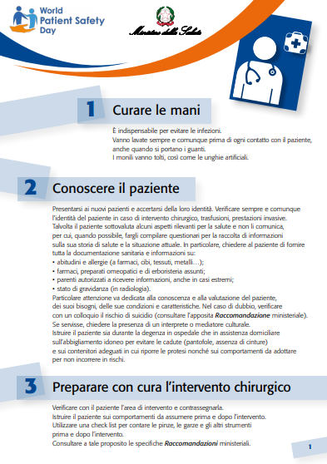

Slide 18
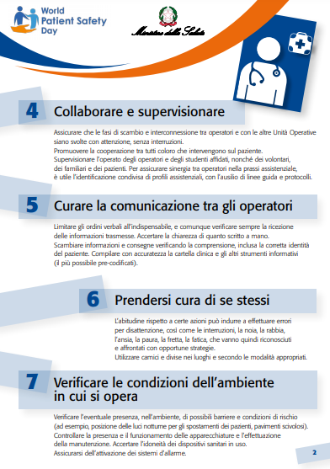
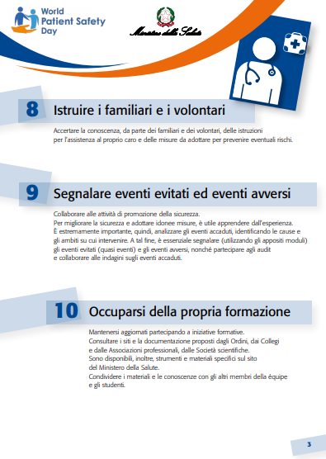

Slide 19
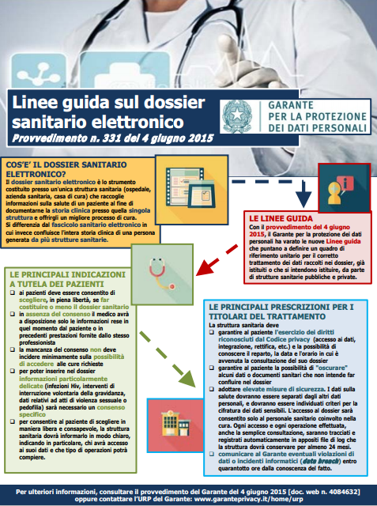

Slide 20
GARANTIRE LA SICUREZZA DEL PAZIENTE : LA CORRETTA IDENTIFICAZIONE

Slide 21
RESPONSABILITA’
Tutto il personale di assistenza ha la responsabilità della corretta identificazione del paziente, prima dell’esecuzione di:
somministrazione farmaci, sangue, emoderivati
prelievo di campioni di sangue ed altri campioni biologici per test di laboratorio
terapie, trattamenti o procedure

Slide 22
PAZIENTI IN REGIME DI RICOVERO
L’Accettazione amministrativa, all’atto della raccolta dei dati anagrafici del paziente, stampa un braccialetto identificativo con le seguenti informazioni:
Nome e cognome
Data di nascita
Numero di accoglimento
Codice a barre con codice fiscale e numero di accoglimento

Slide 23
PAZIENTI IN REGIME DI RICOVERO
L’operatore della Struttura di degenza, dopo aver richiesto al paziente nome e cognome e data di nascita e averne verificata la corrispondenza con il braccialetto identificativo e la documentazione sanitaria, applica al polso del paziente il braccialetto.
Nel caso in cui non fosse disponibile il braccialetto identificativo prodotto dall’Accettazione Amministrativa (es. nelle giornate festive) si deve applicare un braccialetto provvisorio bianco riportando, con pennarello indelebile, NOME COGNOME e DATA DI NASCITA del paziente.
Qualora il paziente rifiuti di indossare il braccialetto identificativo, questo va segnalato in cartella clinica.

Slide 24
PAZIENTI IN REGIME AMBULATORIALE
Gli operatori che eseguono l’accettazione degli utenti oltre all’impegnativa e/o alla scheda di prenotazione appuntamento, devono effettuare la corretta identificazione attraverso il riconoscimento verbale, la richiesta del documento di identità, i cui estremi dovranno essere annotati sul retro dell’impegnativa.

Slide 25
ERRORI DI IDENTIFICAZIONE
In ambito sanitario un numero significativo di eventi sfavorevoli sono ascrivibili a difetti di identificazione, esempi:
Scambi di paziente
Pz sconosciuto senza documenti
Pz con uguali dati anagrafici

Slide 26
LA CORRETTA IDENTIFICAZIONE
La corretta identificazione del paziente è fondamentale per garantire la sicurezza degli interventi e delle cure.
In ambito sanitario l’identità non può essere autocertificata: la persona assistita può essere identificata solo tramite un valido documento di riconoscimento, che contiene dati anagrafici e fotografia del soggetto.

Slide 27
MODALITA’ ESECUTIVE
L’operatore chiede di esplicitare con domanda aperta alla persona assistita cognome e nome e data di nascita evitando di suggerire la risposta.
Dopo che il paziente ha dichiarato il proprio nome, cognome e data di nascita, l’operatore confronta l’identità riferita con quella indicata sulla documentazione relativa alla prestazione da effettuare.
E’ fondamentale che la documentazione sanitaria sia sempre disponibile nel luogo in cui avviene l’identificazione.

Slide 28
IGIENE DELLE MANI

Slide 29
RESPONSABILITA’
Tutti gli operatori sanitari sono responsabili dell’esecuzione dell’igiene delle mani e dell’educazione del paziente, dei famigliari o care giver sulla corretta igiene delle mani.

Slide 30
MODALITA’ ESECUTIVE
Prima del contatto con il paziente
Prima di una manovra asettica
Dopo una esposizione a rischio con un liquido corporeo
Dopo il contatto con il paziente
Dopo il contatto con l’ambiente circostante il paziente

Slide 31
PUNTI CHIAVE
Tenere le unghie naturali e corte
Non portare unghie artificiali o estensioni delle unghie
Non utilizzare lo smalto
Non indossare gioielli alle dita o ai polsi
Usare creme e lozioni protettive per la cute
Non risciacquare le mani con acqua troppo calda

Slide 32
I 4 TIPI DI LAVAGGIO DELLE MANI
Lavaggio sociale o di routine
Lavaggio antisettico/antimicrobico
Uso di gel idro/alcolici
Lavaggio chirurgico

Slide 33
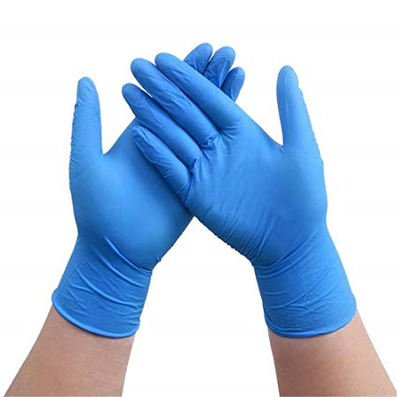
L’utilizzo dei guanti non sostituisce la necessità di lavare le mani
L’igiene delle mani va praticata prima e dopo l’utilizzo dei guanti

Slide 34
LAVAGGIO SOCIALE O DI ROUTINE
Prima e dopo il turno di lavoro
Prima e dopo confezionamento e distribuzione vitto
Prima e dopo assunzione alimenti
Prima e dopo utilizzo servizi igienici

Slide 35
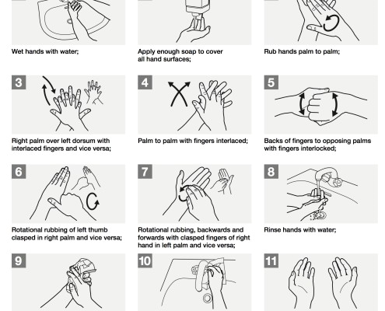
LAVAGGIO SOCIALE O DI ROUTINE 1 minuto

Slide 36
LAVAGGIO ANTISETTICO – ANTIBATTERICO
Dopo contatto con materiale organico
Dopo procedure invasive
Prima e dopo procedure asettiche
Prima e dopo il contatto con un paziente
Prima e dopo contatto con lesioni e ferite
Dopo contatto con oggetti e/o apparecchiature contaminati

Slide 37
LAVAGGIO ANTISETTICO – ANTIBATTERICO 2 minuti

Slide 38
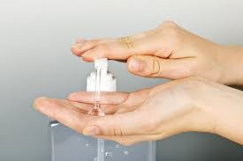
LAVAGGIO CON GEL IDROALCOLICO
Dopo contatto con materiale organico
Dopo procedure invasive
Prima e dopo procedure asettiche
Prima e dopo il contatto con un paziente
Prima e dopo contatto con lesioni e ferite
Dopo contatto con oggetti e/o apparecchiature contaminati
Utilizzare con le mani pulite, non utilizzare il prodotto a base alcolica quando le mani sono visibilmente sporche

Slide 39
LAVAGGIO CON GEL IDROALCOLICO 30 SECONDI

Slide 40
LAVAGGIO CHIRURGICO 5 MINUTI
https://www.youtube.com/watch?v=g2BknzXSYVM

Slide 41
USO DEI GUANTI
L’uso dei guanti non sostituisce l’igiene delle mani
Indossare i guanti quando si prevede di avere contatto con sangue o liquidi biologici, cute non integra
Rimuoverli dopo aver concluso l’assistenza al paziente
Non indossare lo stesso paio di guanti per l’assistenza a più di un paziente
Cambiare i guanti quando ci si sposta da un’area del corpo contaminata ad un’altra
Non riutilizzare i guanti

Slide 42
NON SONO INDICATI I GUANTI
ESPOSIZIONE DIRETTA
ESPOSIZIONE INDIRETTA
Misurare parametri vitali
Trasportare il paziente
Manipolare linee infusive in assenza di fuoriuscita di sangue
Usare il telefono
Scrivere in cartella clinica
Somministrare la terapia orale
Cambiare le lenzuola
Posizionare un sistema di ventilazione non invasiva
Spostare i mobili all’interno della camera del paziente

Slide 43
TIPOLOGIA DI GUANTI
VINILE
NITRILE
LATTICE
STERILI/NON STERILI
ANTIBLASTICI…

Slide 44
DEFINIZIONE DI FERITA
Interruzione della continuità della cute(epidermide e derma) e/o dei tessuti molli (tessuto sottocutaneo e muscoli) conseguente all’applicazione di una forza esterna che supera la resistenza imposta dai medesimi. Può essere di natura traumatica o patologica o essere conseguenza di interventi chirurgici.
Viene definita in base alla modalità con cui si determina.

Slide 45
DEFINIZIONE DI FERITA
Incisione
Contusione
Lacerazione
Lacero contusa
Penetrante

Slide 48
TIPOLOGIA DI GUARIGIONE
Per prima intenzione: è il caso delle ferite da taglio, delle quali rappresenta un esempio quella chirurgica, lineari o a grande curvatura, a margini netti e soprattutto suturate. Tale procedimento, infatti, riducendo al minimo la perdita di sostanza per accostamento dei lembi, ne favorisce il riempimento da parte del tessuto di granulazione con tempi di cicatrizzazione veloci e risultati estetici buoni.

Slide 49
TIPOLOGIA DI GUARIGIONE
Per seconda intenzione: riguarda le ferite non suturate e quindi lasciate aperte, per scelta o per necessità. In questi casi il tessuto di granulazione, che si forma sul fondo della lesione, per riempirla deve procedere dal basso in superficie con un processo che richiede tempi più lunghi e che può determinare inestetismi anche gravi.

Slide 50
TIPOLOGIA DI GUARIGIONE
Per terza intenzione: questo tipo di guarigione riguarda le ferite chirurgiche andate incontro, nel decorso post-operatorio, a una deiscenza parziale o totale. Il trattamento di questa complicazione prevede di norma la riapertura completa della ferita, la sua accurata detersione, l'asportazione delle aree mortificate, un adeguato zaffaggio. In un secondo momento, valutata la situazione locale e dopo aver escluso la presenza di focolai di infezione, si può procedere a una nuova sutura dei lembi. Ciò favorirà il processo di guarigione che, in questo caso, sarà detto per III intenzione.

Slide 51
FINALITA’ DELLA MEDICAZIONE
Protettiva: ad esempio nella ferita chirurgica. In questo caso gli scopi della medicazione sono quelli di proteggere la ferita da contaminazioni esterne, mantenere le condizioni congrue alla guarigione e la protezione da traumi meccanici.
Curativa: ad esempio nelle lesioni da compressione. La medicazione, accanto alla protezione, della lesione da contaminazione esterna e da ulteriori traumi meccanici, ha lo scopo, attraverso l’applicazione di prodotti specifici, di promuoverne la guarigione.
Preventiva: ad esempio le applicazioni effettuate in tutte le zone sottoposte a frizione, stiramento e pressione(sacro, talloni, malleoli, glutei, ecc.)nelle persone costrette, per cause diverse, ad un prolungato allettamento.
Di copertura: ad esempio per mantenere in sede un unguento, una crema, un gel o una pasta applicati per ridurre e/o contenere alterazioni cutanee, quali tumefazioni o arrossamenti di diversa natura.

Slide 52
LA VALUTAZIONE DELLA FERITA
Tipo di medicazione adatta per la ferita in questione;
Eventuale presenza di infezione;
Andamento del processo di guarigione della ferita;
Stato nutrizionale del paziente.

Slide 53
PREPARAZIONE DEL MATERIALE PER EFFETTUARE LA MEDICAZIONE
guanti puliti e guanti sterili;
mascherina facciale e camice;
kit sterile per medicazione;
batuffoli sterili, soluzione fisiologica sterile,
antisettico sterile previsto dal protocollo specifico;
cerotto medicato sterile;
contenitore per taglienti;
contenitore per rifiuti speciali.

Slide 54
PREPARAZIONE DEL SETTING E DEL PAZIENTE
effettuare l’igiene delle mani,
identificare e garantire la privacy del paziente;
spiegare al paziente con parole adatte al suo livello di comprensione le fasi e l’utilità della manovra che si sta per eseguire affinché egli comprenda pienamente ciò che verrà effettuato e aumenti la sua collaborazione;
far assumere alla persona una posizione comoda e che faciliti l’accesso alla zona da medicare;
svestire la persona nella parte interessata.

Slide 55
LA PROCEDURA
Effettuare l’igiene delle mani e indossare i dispositivi di protezione individuale;
Rimuovere delicatamente la medicazione precedente tirando in direzione della ferita per una rimozione meno dolorosa; in caso di medicazione aderente alla zona dell’incisione, inumidire la zona con soluzione fisiologica;
Valutare lo stato della ferita (arrossamento, gonfiore, dolore, secrezioni);
Rimuovere i guanti e smaltirli insieme alla medicazione sporca;
Effettuare l’igiene delle mani, controllare l’integrità del kit sterile e aprirlo;
Indossare i guanti puliti (per la tecnica no-touch) o quello sterili, qualora risulti difficile mantenere la sterilità del materiale presente nel kit;
Detergere la ferita con tamponi sterili imbevuti di soluzione fisiologica pulendo dall’alto verso il basso e con movimenti centrifughi, cambiando batuffolo ad ogni passaggio;
Tamponare e asciugare con batuffoli sterili;
Posizionare la garza sterile a copertura di tutta la ferita;
Rimuovere i guanti e il resto dei dispositivi di protezione individuale;
Fissare la medicazione con il cerotto, in alternativa utilizzare le medicazioni pronte.

Slide 56
REGISTRAZIONE IN CARTELLA
Rivestire e riposizionare il paziente;
Ripristinare il materiale utilizzato e attivare la procedura di decontaminazione del materiale non monouso;
Registrare sulla documentazione clinica la manovra effettuata e le caratteristiche della ferita.

Slide 57
BIBLIOGRAFIA
22 mag 2007 - Sicurezza dei pazienti e gestione del rischio clinico: manuale per la formazione degli operatori sanitari. A cura di Ministero della Salute. ww.w.salute.gov.it
1 mar 2004 - Risk management in sanità. Il problema degli errori. A cura di Ministero della Salute. ww.w.salute.gov.it
Procedura aziendale Asuits «Verifica corretta identificazione del paziente» 01.10.2018
Procedura aziendale Asuits «Igiene delle mani» 07.06.2013
EDUISS, “prevenzione e controllo delle infezioni nel contesto dell’emergenza COVID-19”
www.siditalia.it
Linee guida in materia di dossier sanitario
Allegato A alla deliberazione del Garante del 4 giugno 2015

